Slide 1
МБУ «ЦБС Верхнеуслонского муниципального района
Майданская сельская библиотека
МЫ ПОМНИМ,
МЫ ГОРДИМСЯ
Электронный обзор книг в рамках Всероссийской акции
«У войны не женское лицо»

Slide 2
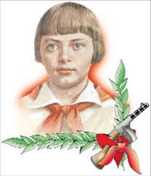
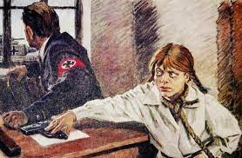
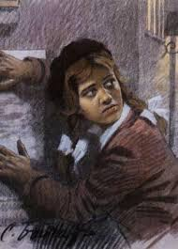
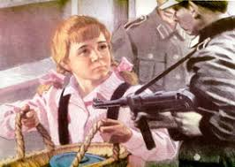
«Мы великих дел не вершили
И по трижды чужой вине,
Как солдаты,
В землянках жили,
Умирали
Как на войне».

Slide 3

ИЛЬИНА Е. Я.
«Четвёртая высота»
Произведение повествует о Гуле Королёвой — молодой советской актрисе, которая начала свою карьеру в кино в 4 года, а в мае 1942 года в 19 лет по своей воле пошла на фронт, где героически погибла в боевых действиях при взятии высоты 56,8 под Сталинградом.

Slide 4
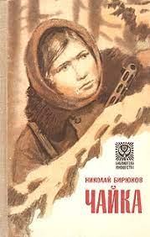
БИРЮКОВ Н.З.
«Чайка»
В основе произведения – биография бесстрашной партизанки – Героя Советского Союза, Лизы Чайкиной, погибшей при исполнения задания во время
Великой Отечественной войны.
Произведение было удостоено Государственной премии СССР.
И я надеюсь, когда вы прочитаете эту книгу, вы полюбите эту отважную, смелую, страстно любившую жизнь девушку и она станет для Вас одной из любимых героинь.

Slide 5
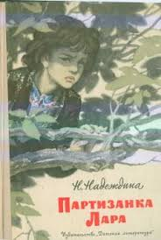
НАДЕЖДИНА Н.А.
«Партизанка Лара»
Лара Михеенко пришла в партизанский отряд вместе со своими друзьями.
Девочка выполняла самые опасные задания, чтобы приблизить победу над врагом…
Юная партизанка погибла как герой, защищая свою Родину.
Посмертно она награждена орденом Отечественной войны первой степени.

Slide 6
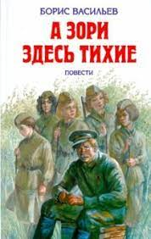
ВАСИЛЬЕВ Б. Л.
«А ЗОРИ ЗДЕСЬ ТИХИЕ»
К старшине, недовольному поведением солдат присылают девушек-добровольцев, многие из которых только закончили школу. Вскоре приходит донесение, что через близлежащие болота идёт диверсионная немецкая группа. И эту группу надо остановить любой ценой.
История этих девушек, отдавших жизнь в смертельной схватке с немецкими диверсантами потрясла читателей.

Slide 7

ФАДЕЕВ А. А.
Молодая гвардия
События романа происходят в Краснодоне, оккупированном немецкими войсками.
В районе действует организованный партизанский отряд. А в самом городе молодые люди – комсомольцы, вчерашние школьники ведут свою партизанскую войну, не собираясь сидеть сложа руки. Они создали свою подпольную организацию под названием «Молодая гвардия». Действовали всегда отважно и не старались щадить себя. Ребята совершили один неосторожный шаг и фашисты вышли на их след. Все подпольщики были казнены - сброшены заживо в заброшенную шахту.

Slide 8
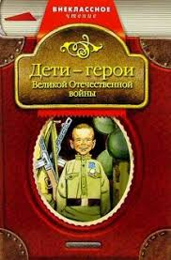
Дети – герои Великой Отечественной
войны
Этот сборник составлен из рассказов о беспримерных подвигах юных героев, наравне с отцами и матерями, старшими сёстрами и братьями вставших в годы Великой Отечественной войны на защиту Родины, – Лёни Голикова, Марата Казея, Лары Михеенко, Вали Котика, Зины Портновой, Вити Коробкова, Саши Ковалёва, Нины Куковеровой и Володи Дубинина.

Slide 9
«Самое дорогое у человека – это жизнь. Она даётся ему один раз, и прожить её надо так, чтобы… умирая, смог сказать: вся жизнь, все силы были отданы самому прекрасному в мире – борьбе за освобождение человечества.»
Н. Островский

Slide 10
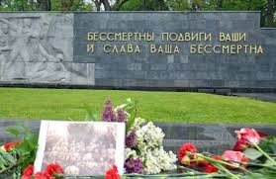
Спасибо за внимание

